Slide 1
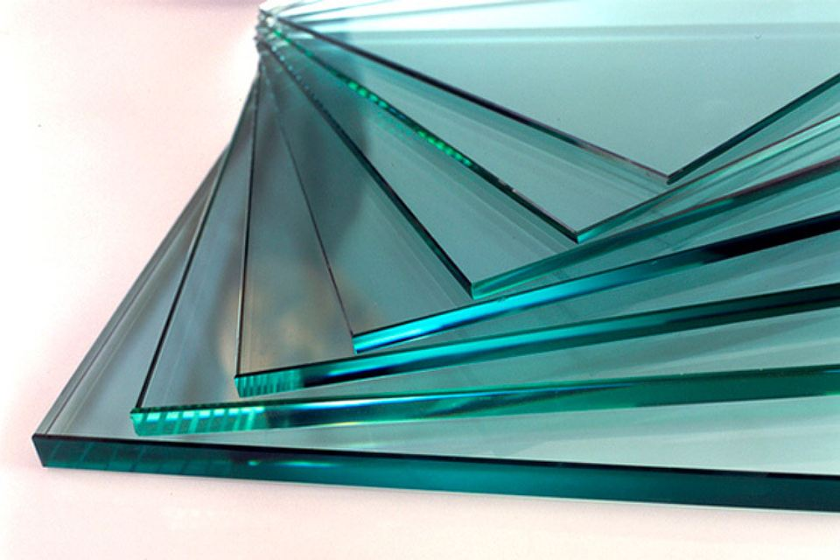
Стекольные работы

Slide 2
Стекольные работы - это строительный процесс заполнения световых проемов зданий. Продукция, полученная в результате завершенного процесса, называется остеклением.
Инструменты. Стекло режут алмазными или роликовыми стеклорезами. Кроме них в стекольных работах применяют клещи, линейку, молоток, стамеску.
Алмазные стеклорезы. Считаются лучшими для резки. Состоят из молоточка с прорезями для ломки стекла, в который вставлены алмазы весом от 0,02 до 0,20 карата, и ручки. В зависимости от веса алмазов, вставленных в стеклорезы, они делятся на 5 групп и предназначены для резки стекла различной толщины. Алмаз режет, вернее царапает, стекло на весьма небольшую глубину; по полученной царапине стекло ломают.
Стеклорезы из твердого сплава состоят из ручки, головки с прорезями, в которой установлены 3 ролика. Рассчитаны на резку стекла толщиной от 1 мм и выше. Одним роликом можно нарезать не менее 350 пог. м стекла. Затупившийся ролик меняют на новый.
Любым стеклорезом следует резать только сухое и чистое стекло: вода и грязь быстро выводят стеклорез из строя. После работы стеклорезы вытирают сухой тряпкой или замшей и кладут в футляр.

Slide 3
Материалы для остекления.
Стекло. Листы его бывают различных размеров и толщиной 2, 2,5, 3, 4, 5 и 6 мм. Рекомендуется подбирать такие листы, чтобы из них вырезалось наибольшее число деловых стекол с наименьшим количеством обрезков.
Шпильки. Можно применять любые, но больше всего подходят тонкие 15—20-ти миллиметровые гвозди.
Проволока. Должна быть стальной, толщиной 1—1,5 мм и ломаться от двух—трех перегибов. Одного килограмма такой проволоки хватает для закрепления 700 пог. м стекла, уложенного в фальцы.
Замазка. Делают из мела и олифы (желательно натуральной). Мел применяют только сухой, просеянный на частом сите. Готовят замазку следующим образом: на кровельную сталь или фанеру насыпают мел, делают в нем воронку, заливают в нее олифу, перемешивают шпателем или веселкой до получения густого теста. Но такое тесто, как правило, оплывает и пристает к рукам. Поэтому использовать его нельзя. Чтобы сделать тесто качественным, в него добавляют мел и месят до тех пор, пока оно не перестанет прилипать к рукам. Замазку можно сделать цветной. Для этого в нее следует добавить сухие, а лучше густотертые белила или сурик, которые, кроме цвета, придадут замазке еще и прочность. Готовить ее следует на 1—2 дня работы, хранить лучше всего в хорошо завязанных полиэтиленовых мешочках.

Slide 4
Остекление окон
Для остекления окон и дверей применят обычное стекло, толщина которого выбирается в зависимости от размеров листового стекла. Окна остекляют следующим образом. Замеряют ширину оконной створки в четырех углах. Из полученных величин вычитают 3—5 мм: стекло свободно войдет в створку. Убедившись в том, что лист свободно входит в полушип, промазывают шов замазкой толщиной 1,5 мм. Вставляют стекло в полушип до упора и закрепляют в створках клиновыми и трехгранными шпонками, так называемыми кляммерами, изготовленными из оцинкованной жести. Кляммеры вдавливают в створку, нажимая плоской стороной стамески или отвертки или забивают их маленьким деревянным молотком. Расстояние между кляммерами 20—25 см.
Затем размягчают стекольную замазку, добавляя в нее скипидар. Разминая в руках замазку, делают из нее валик толщиной с карандаш и прикладывают к стеклу на всю длину шва. Поверхность замазки затирают специальным ножом, проводя им по стеклу и по краю полушипа; излишки замазки срезают. Через несколько дней шов покрывают краской под цвет оконной рамы.

Slide 5
Оконные блоки. Их тепло- и влагозащита
Конструкция оконного блока состоит из светопрозрачного материала — в жилых домах это обычно силикатное стекло толщиной 4—5 мм — и обрамляющих его элементов. В качестве обрамления используется чаще всего древесина, но может быть и алюминий, сталь, пластмасса, железобетон.
При установке оконных блоков следует учитывать, что стекло является теплопроводным материалом. Поэтому основную теплоизоляционную способность у окон выполняют воздушные прослойки: чем больше прослоек имеет окно, тем выше его теплозащитные характеристики.

Slide 6
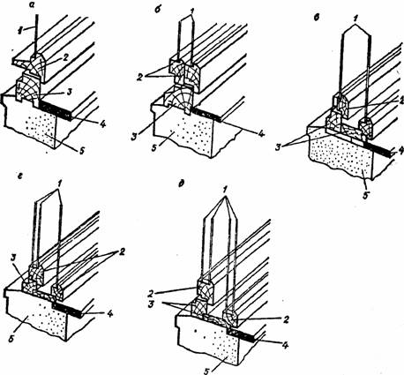
Различные конструкции деревянных оконных блоков, применяемых в жилых домах:
а — с одинарным остеклением;
б — с двойным остеклением в спаренных переплетах; в— с двойным остеклением в раздельных переплетах; г— с тройным остеклением в раздельно спаренных переплетах;
д— с четверным остеклением:
1 — остекление; 2 — оконный переплет; 3— оконная коробка; 4 — подоконная доска; 5— стена.

Slide 7
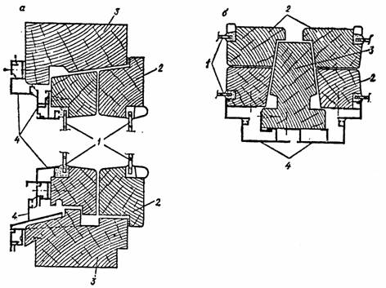
Деревоалюминиевый оконный блок с полной наружно облицовкой линейными элементами из алюминия: а — вертикальный разрез; б — горизонтальный разрез; 1— остекление; 2— деревянный переплет; 3— деревянная оконная коробка; 4— алюминиевая облицовка.

Slide 8
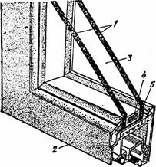
Использование стеклопакета для остекления: 1— остекление;
2— переплет;
3 — герметичная воздушная прослойка;
4— материал, впитывающий влагу из воздуха прослойки;
5— распорный профиль.

Slide 9
В качестве солнцезащитного остекления применяют теплопоглощающие и теплоотражающие.
Теплопоглощающие стекла выпускают двух видов — с пленочным покрытием и окрашенные в массе. В первом случае стекла приобретают свойства теплопоглощения за счет нанесения на их поверхность тонкой пленки из окисно-металлического покрытия электрохимической обработкой или распылением. Для заполнений оконных переплетов используют теплопоглощение стекла с окисно-оловянно-сурьмяным покрытием, покрытием из оксидов свинца и меди.
Теплоотражающие стекла получают в результате нанесения на поверхность стекла тонких пленок из металлов и оксидов металлов распылением, химическим осаждением, электрохимической обработкой или термическим разложением.

Slide 10
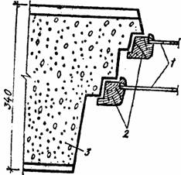
Хорошие теплозащитные свойства и высокое сопротивление воздухопроницанию имеют бескоробчатые окна, установленные в однослойных керамзитобетонных панелях
Конструкция бескоробочного окна:
1 — остекление;
2— переплет;
3 — стена.

Slide 11
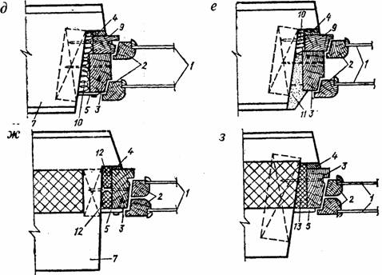
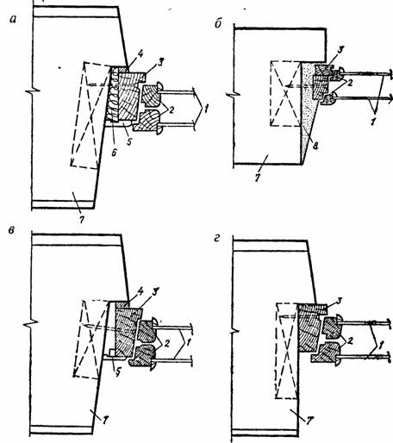
Повышение герметичности окон
Конструкции сопряжений оконных блоков с наружными стенами:
а — уплотнение зазора сухой антисептированной паклей (пенькой, очесами и др.); б — уплотнение зазора гипсоперлитовым раствором; в — сопряжение оконного блока со стеной без конопатки зазора; г — замоноличивание оконной коробки в стену.
Конструкции сопряжений оконных блоков с наружными стенами: д— уплотнение зазора паклей, смоченной в цементном молоке; е — заделка зазора паклей и раствором гипсоцементнопуццоланового вяжущего; ж — уплотнение зазора синтетическим жгутом; з — уплотнение зазора пенополиуретаном; 1— остекление: 2 — переплет; 3 — оконная коробка; 4— герметизирующая мастика; 5 — нащельник; 6— сухая антисептированная пакля; 7 — наружная стена; 8 — гипсоперлитовый раствор; 9— цементный раствор; 10— пакля, смоченная в алебастровом или цементном растворе; 11 — раствор ГЦПВ; 12— синтетический жгут; 13— пенополиуретан.

Slide 12
Проникание холодного воздуха через зазор между стеной и оконной коробкой, установка нащельника, утепление зазора полиуретановой пеной: 1— стена; 2— утеплитель; 3 — наружная штукатурка; 4— оконная коробка; 5— петля; 6— нащельник.

Slide 13
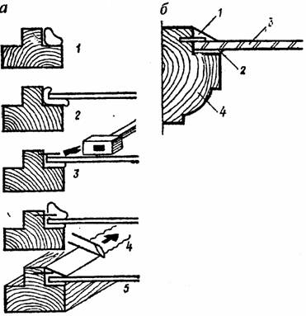
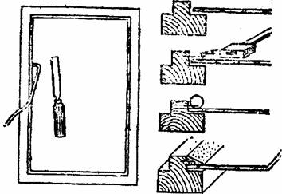
Вставка стекол на одинарной замазке:
а— закрепление стекла проволочными шпильками с помощью стамески;
б — последовательность операции.
Вставка стекол на двойной замазке: а — последовательность операции; 1 — укладка замазки; 2 — укладка стекла; 3 — забивка шпилек; 4— нанесение замазки; 5 — профилирование замазки; б — правильно вставленное стекло; 1 — замазка; 2— замазка постели; 3 — стекло; 4 — переплет.

Slide 14
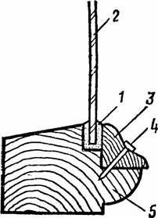
Вставка стекла на штапиках: 1 — замазка;
2 — стекло;
3— штапик;
4— шуруп;
5 — переплет.

